Slide 1
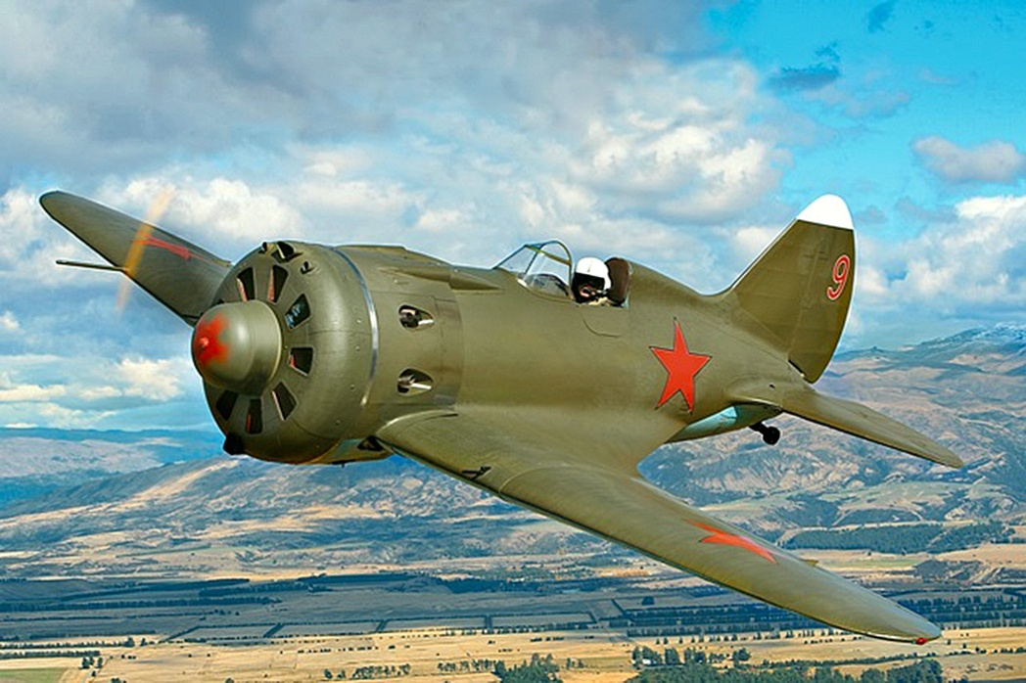
АВИАЦИОННЫЙ ПАРАД - 2021
ПРОЕКТ «ДОБРЫЙ ГОРОД»
Городской проект «Судьба солдата», посвященный 100 – летию со дня рождения Михаила Петровича Одинцова,
дважды Героя Советского Союза, генерала-полковника авиации
ТВОРЧЕСКАЯ АКЦИЯ «ПОМНЮ ГЕРОЯ!»
Подготовительная группа № 6 «Капитаны»,
воспитатель: Тюлюбаева Марина Юрьевна
Подготовительная группа № 3 «Знайки»,
воспитатель: Добрынина Анна Владимировна

Slide 2
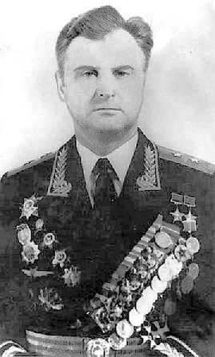
I ЭТАП УЧАСТИЯ В ТВОРЧЕСКОЙ АКЦИИ «ПОМНЮ ГЕРОЯ» - Знакомим детей с генералом -полковником авиации, дважды Героем Советского Союза Михаилом Петровичем Одинцовым. Дети узнали много из его биографии и о его военных подвигах.

Slide 3
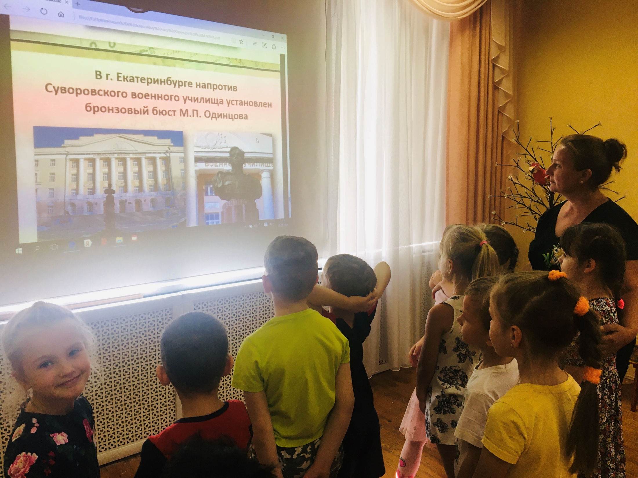
Подготовительная группа № 6 «КАПИТАНЫ»

Slide 4
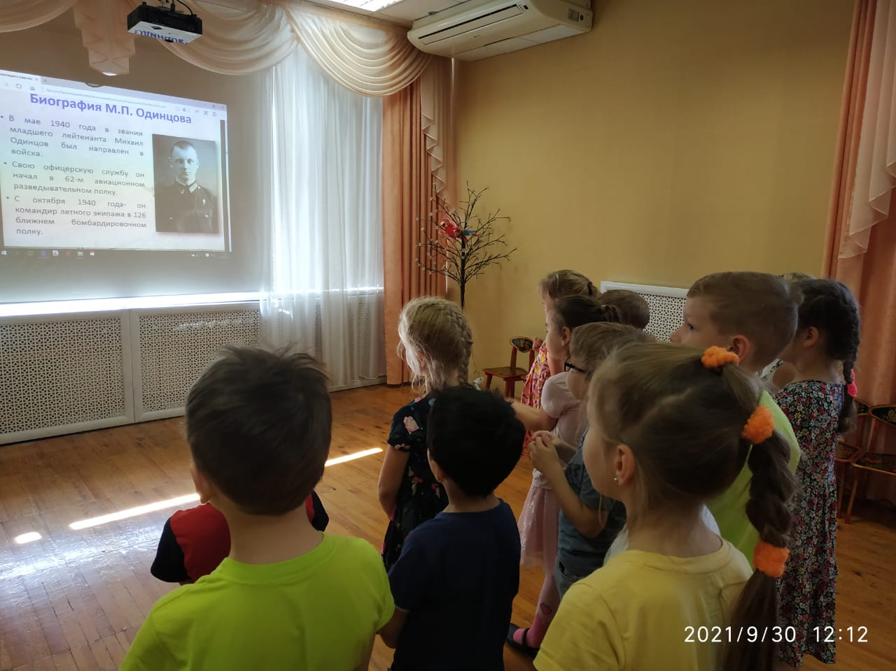

Slide 6
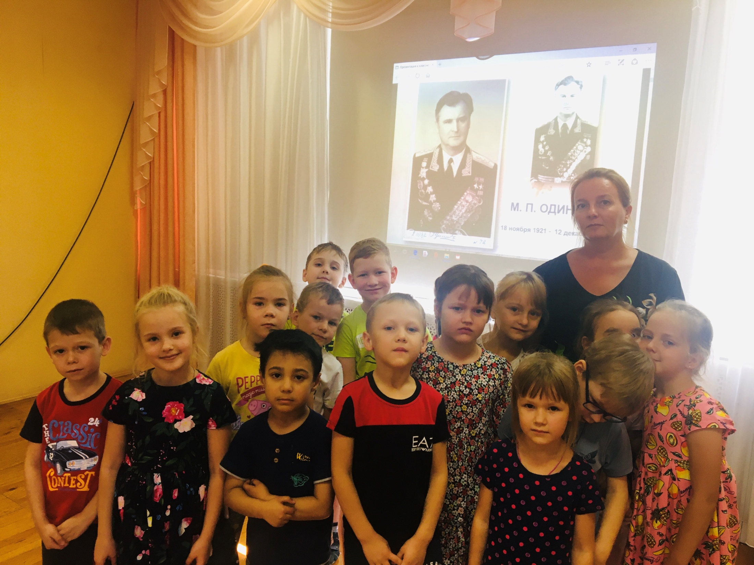

Slide 7
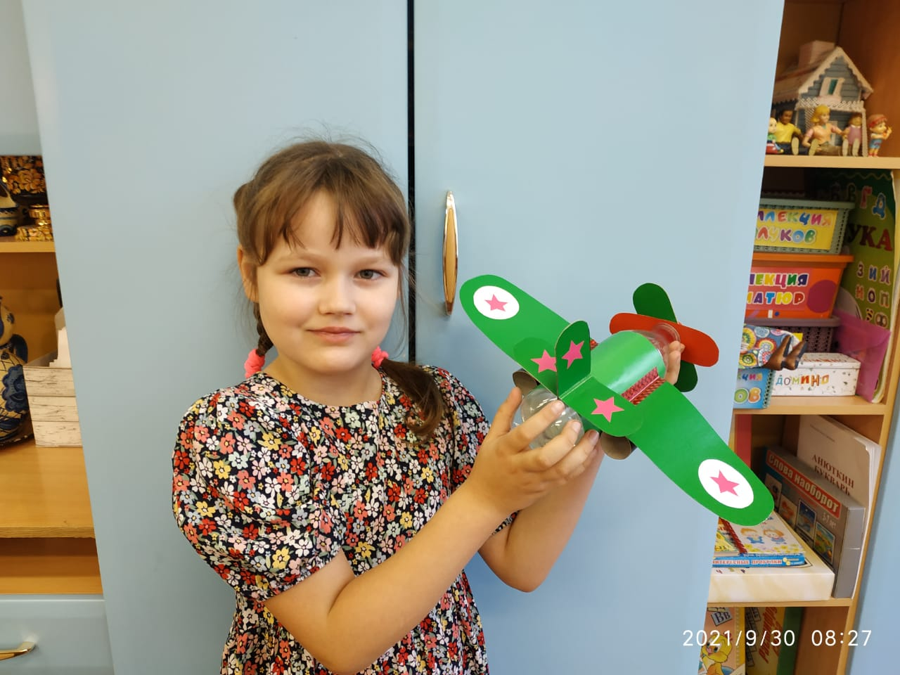
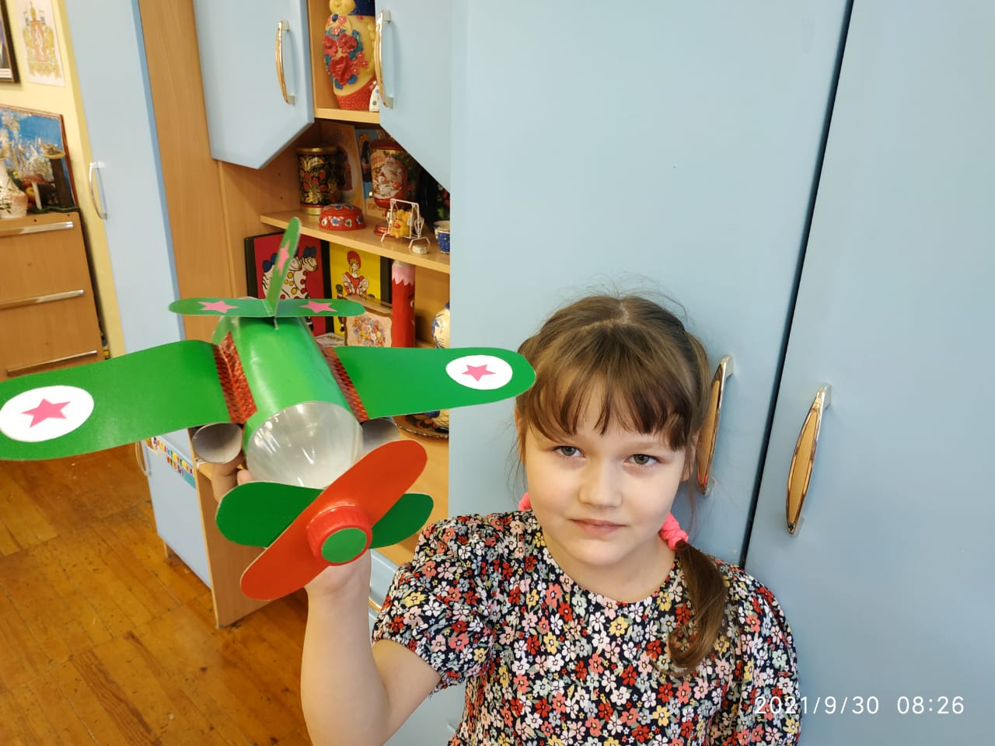
НАШИ РАБОТЫ
ЯСАКОВА ВИКА

Slide 8
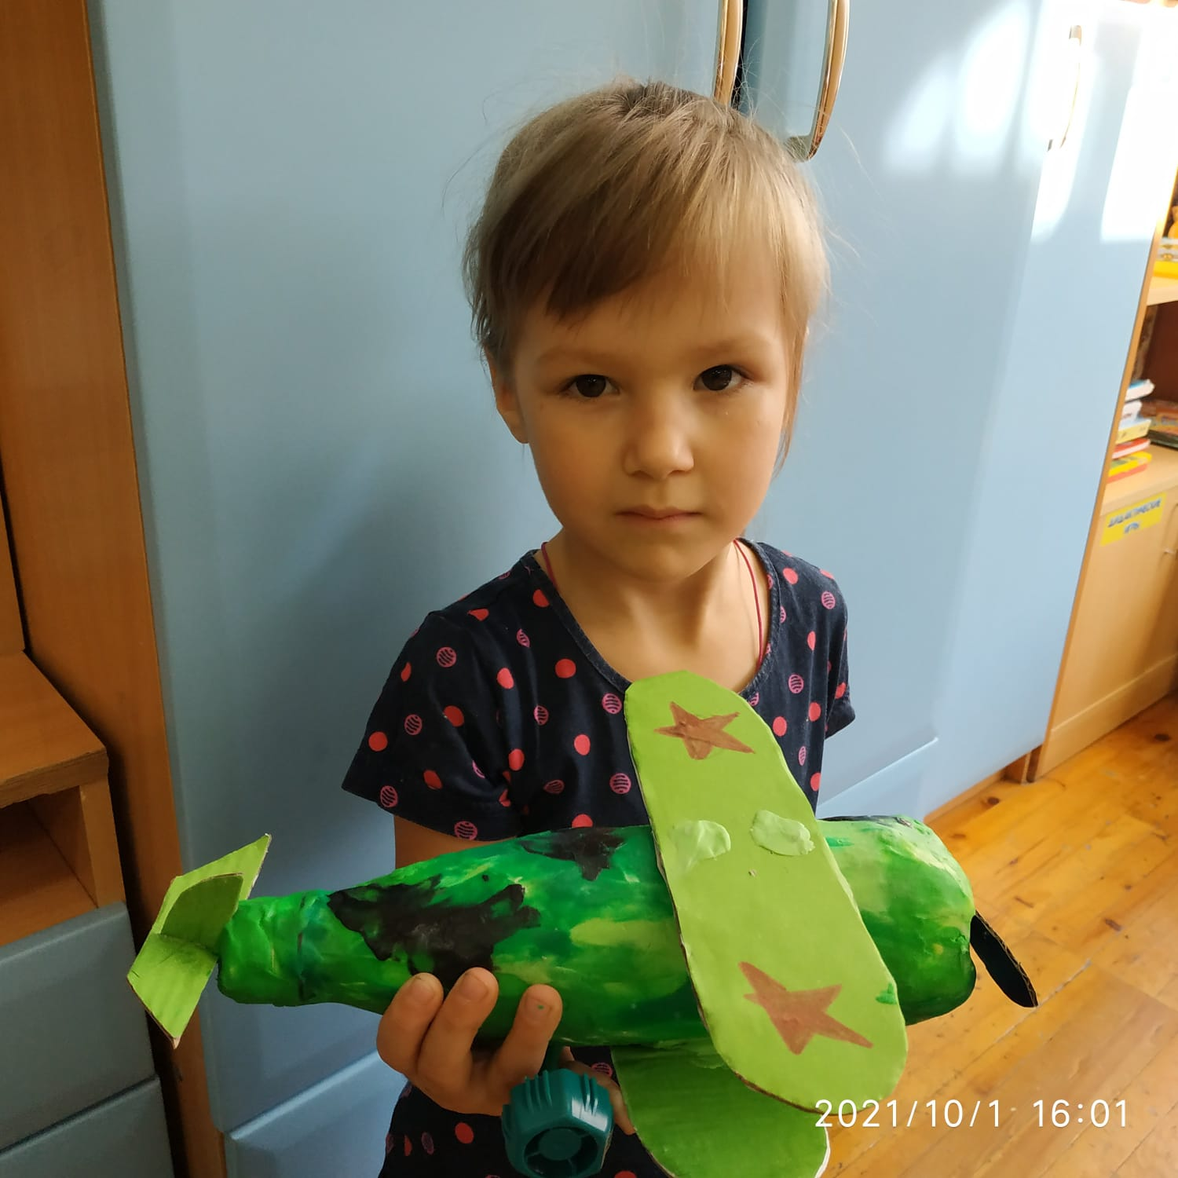
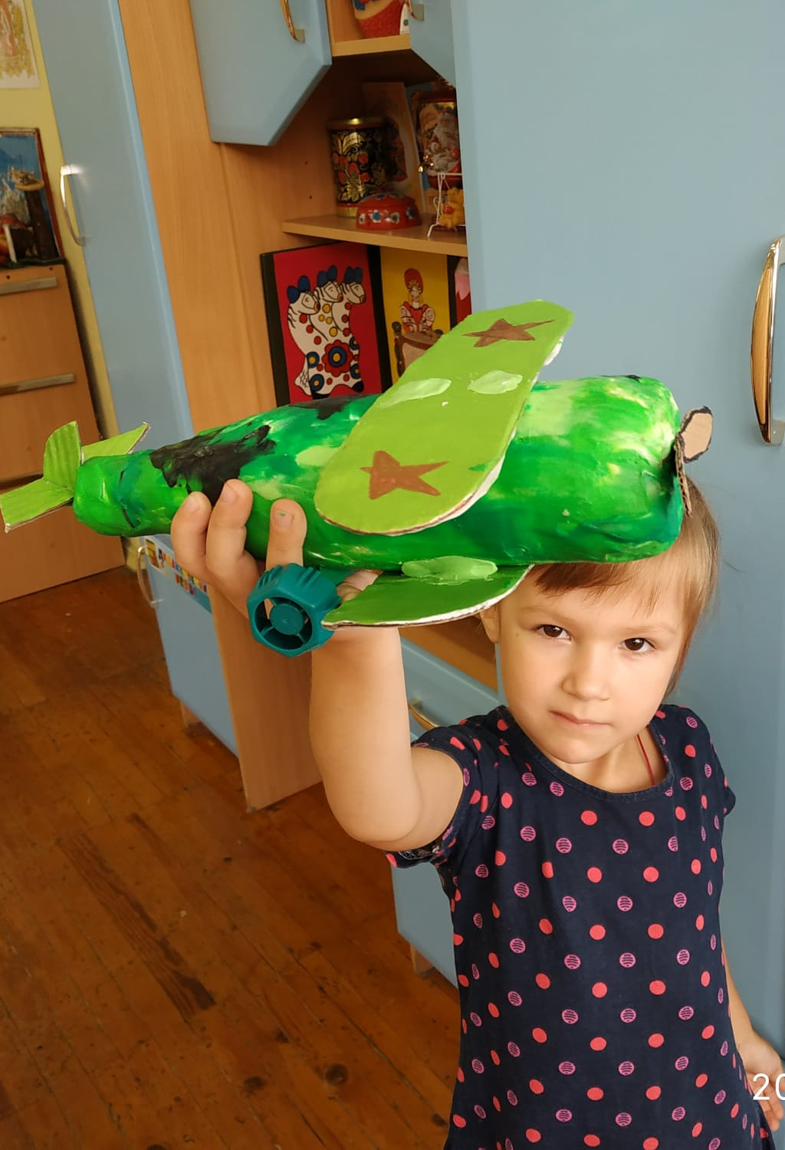
НАШИ РАБОТЫ
ЦВЕТКОВА МАША

Slide 9
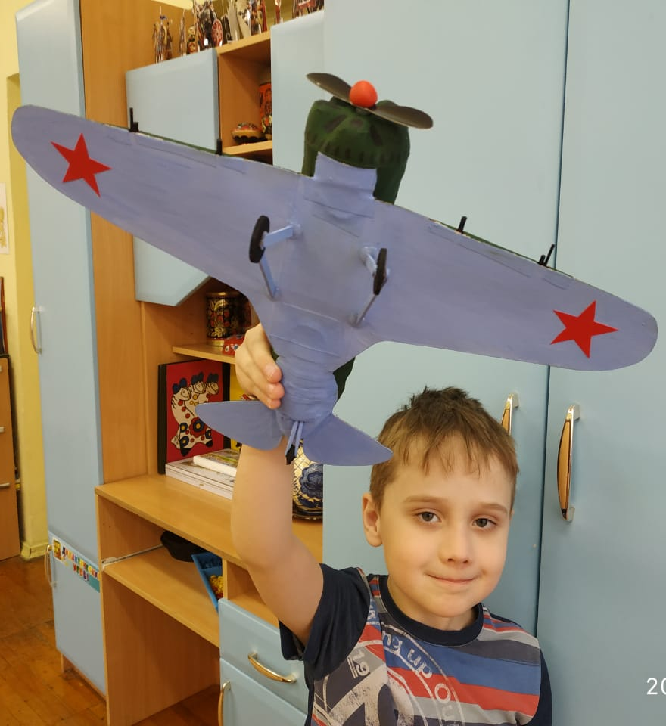
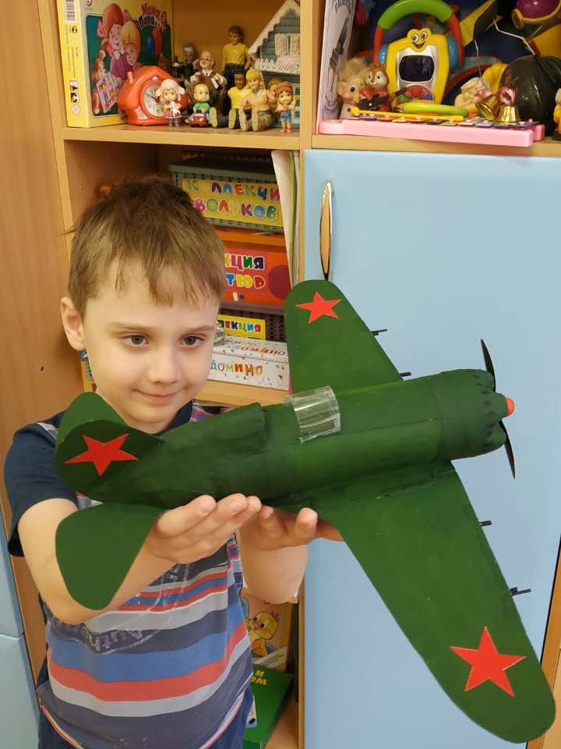
НАШИ РАБОТЫ
МЯСОЕДОВ СТАНИСЛАВ

Slide 10
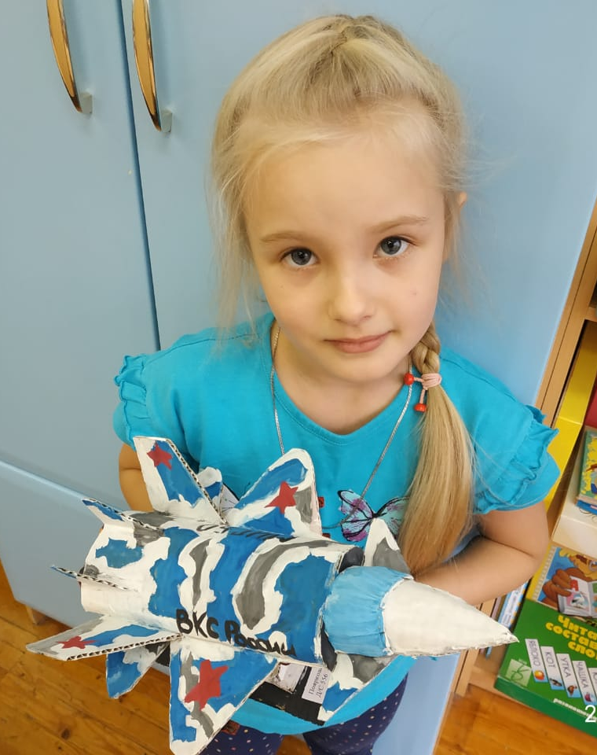
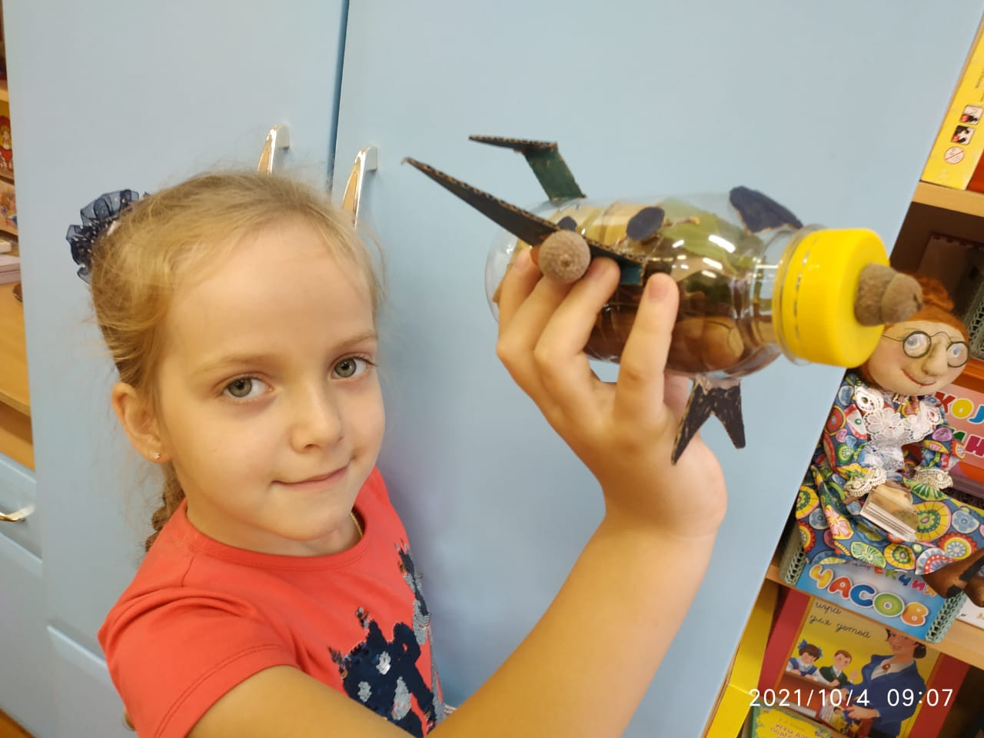
НАШИ РАБОТЫ
МАКСИМОВА ИРИНА
ПОЯРКОВА ВИКА

Slide 11
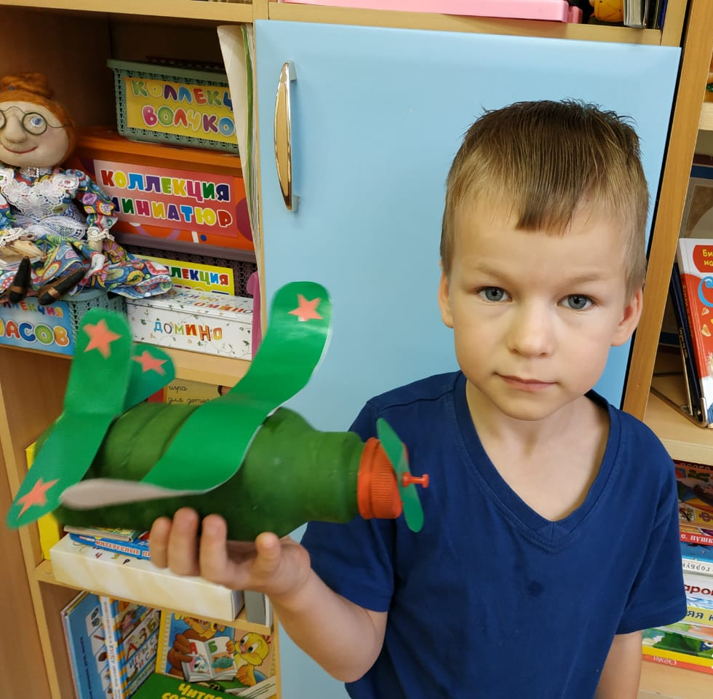
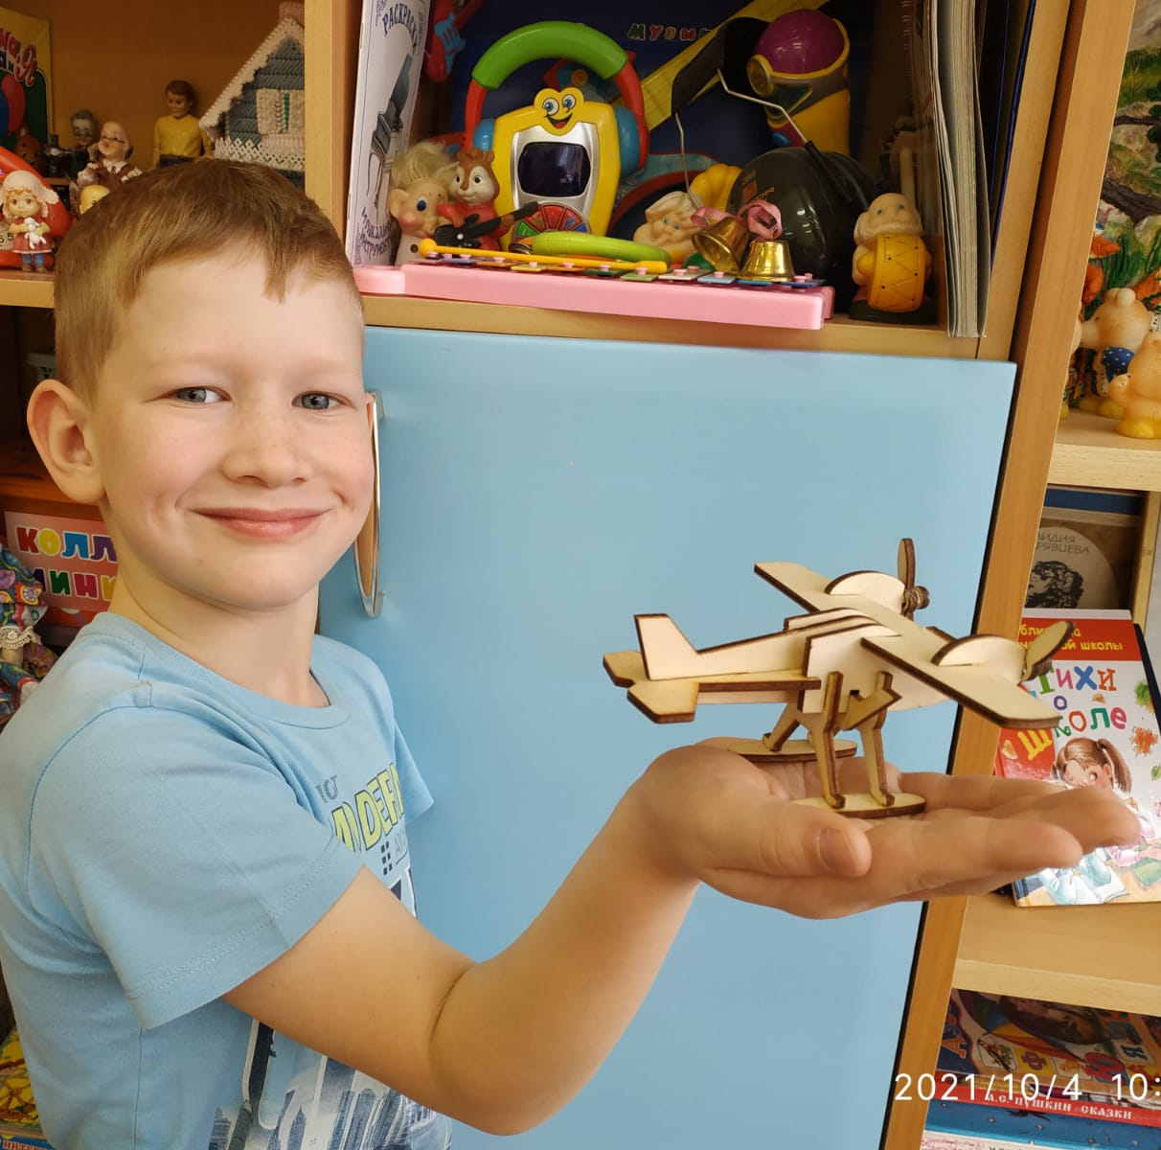
НАШИ РАБОТЫ
БАРАНОВ МИША
КРАШЕНИННИКОВ ВИКТОР

Slide 12
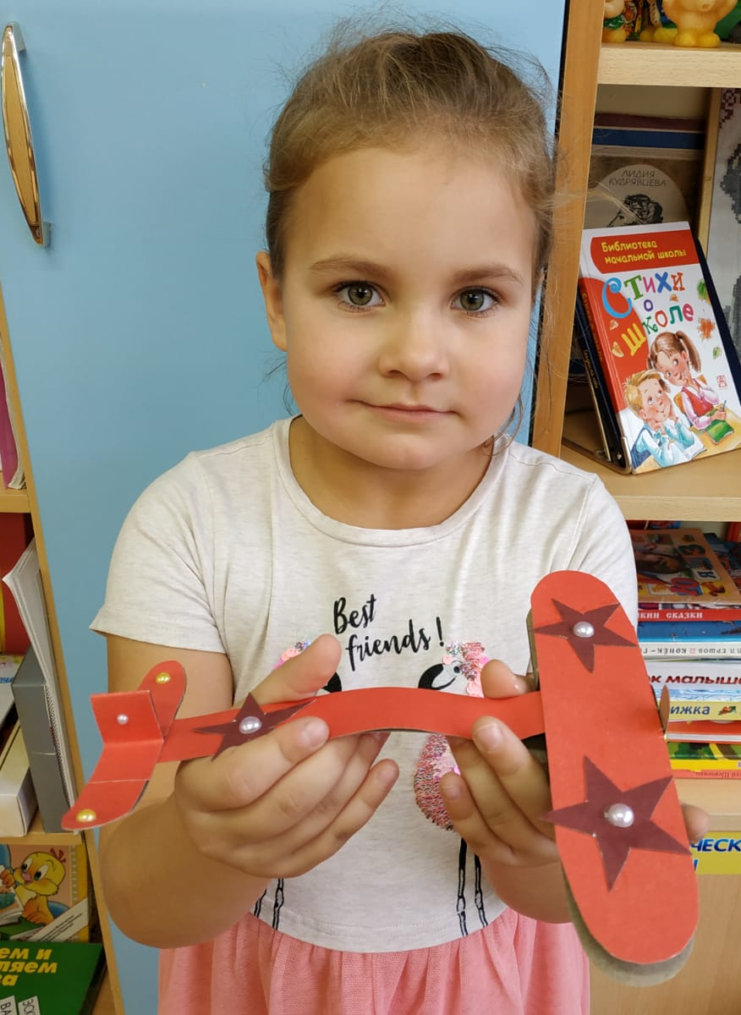
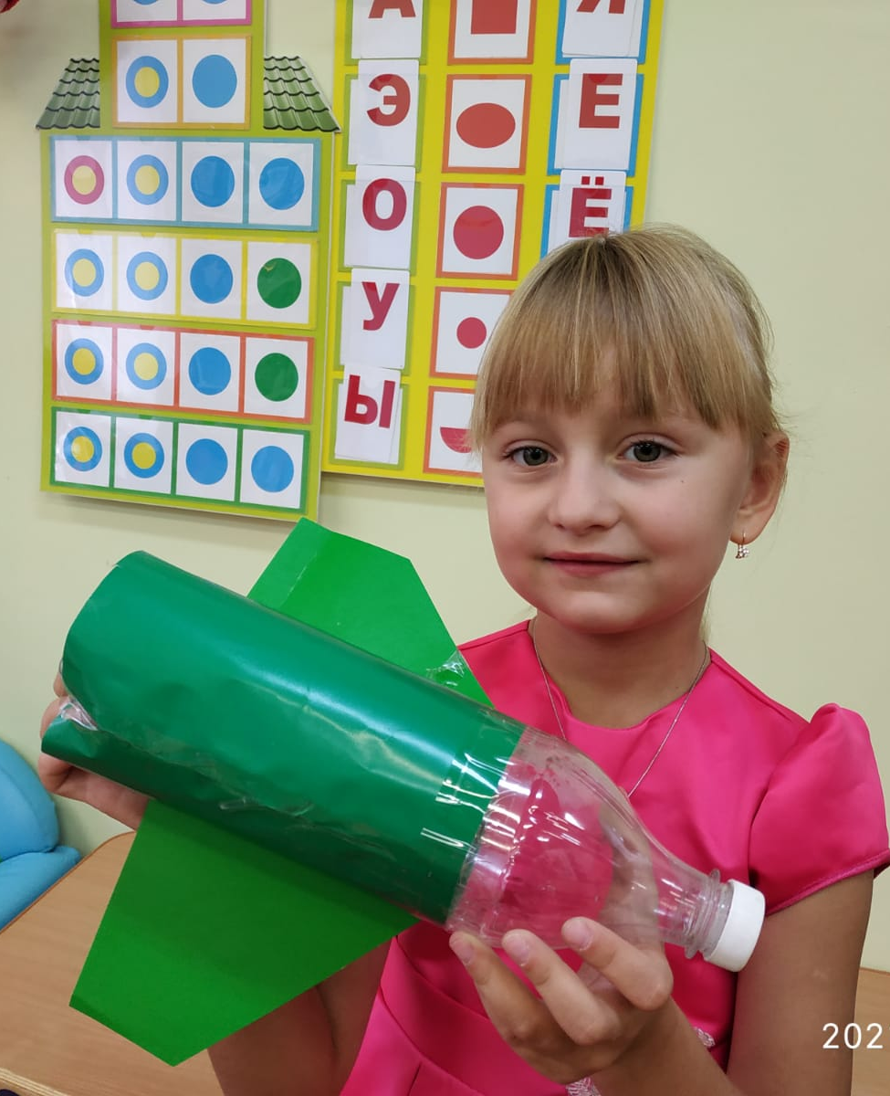
НАШИ РАБОТЫ
ПШЕНИЧНИКОВА ДАША
СТЕННИКОВА ДАША

Slide 13
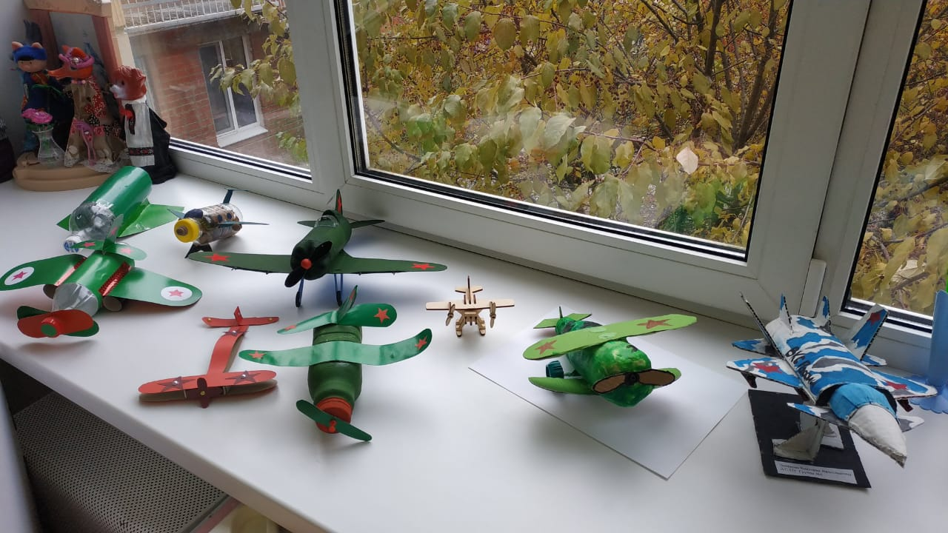
ВЫСТАВКА

Slide 14
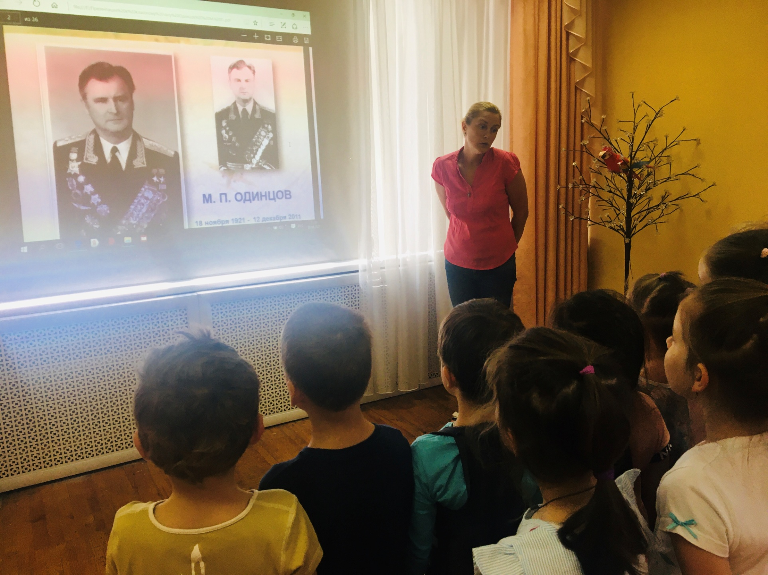
Подготовительная группа № 3 «ЗНАЙКИ»

Slide 15
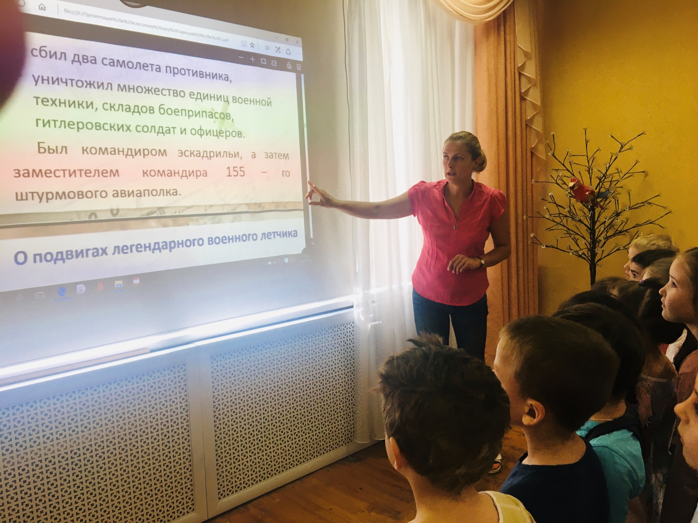

Slide 16
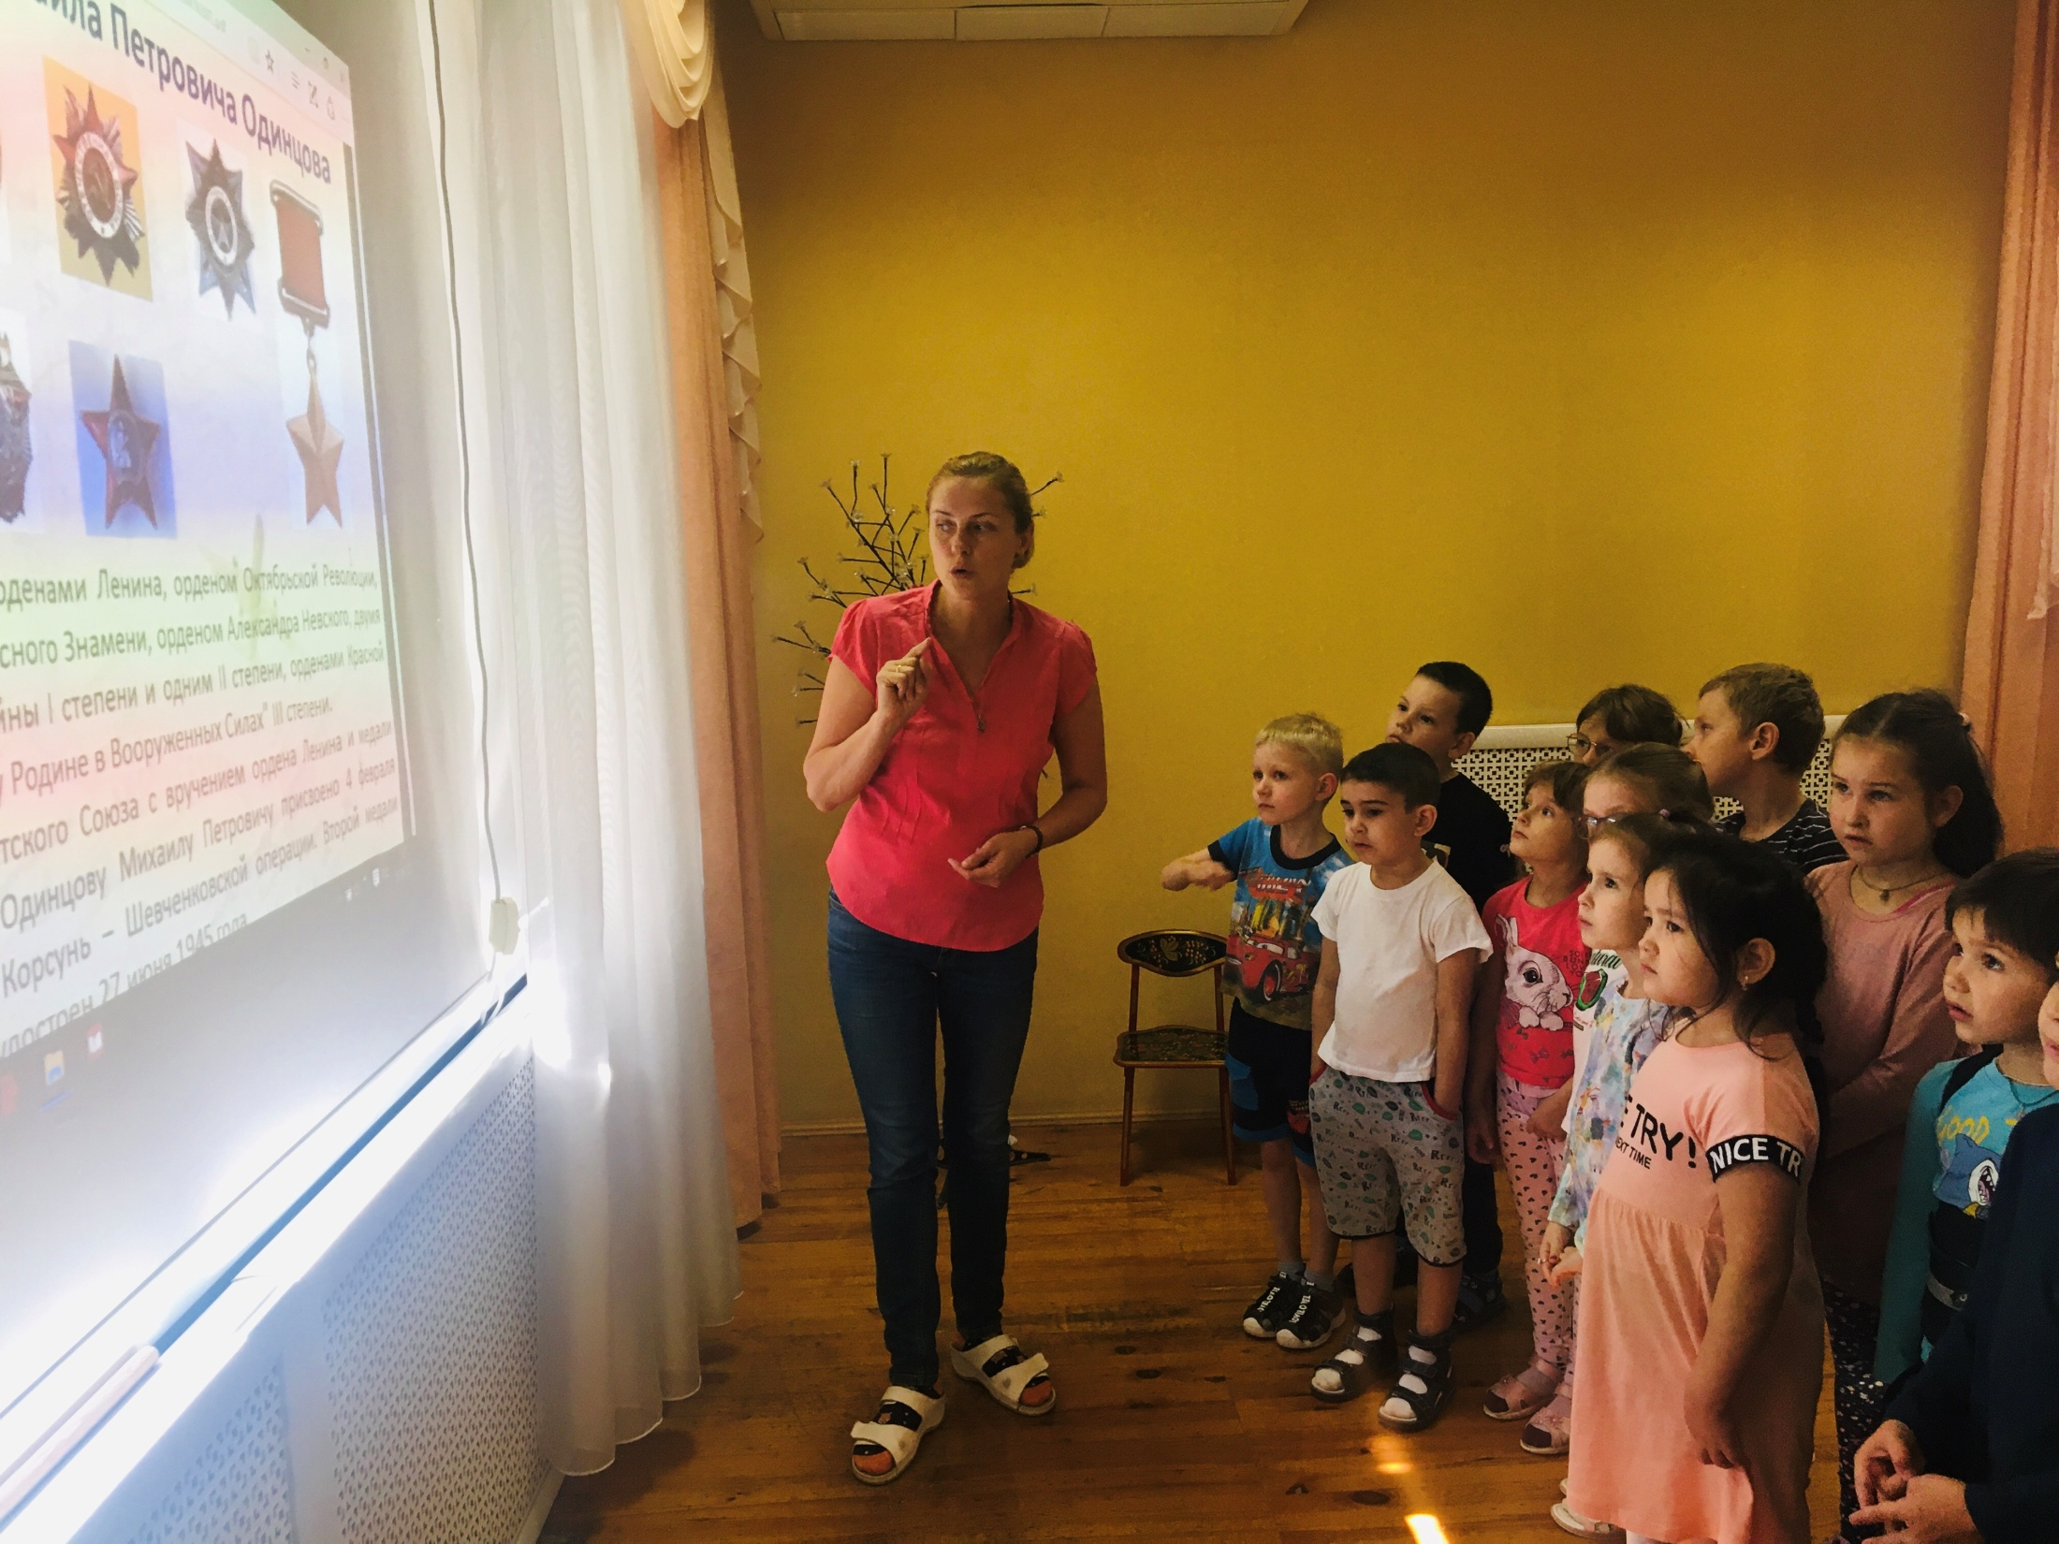

Slide 17
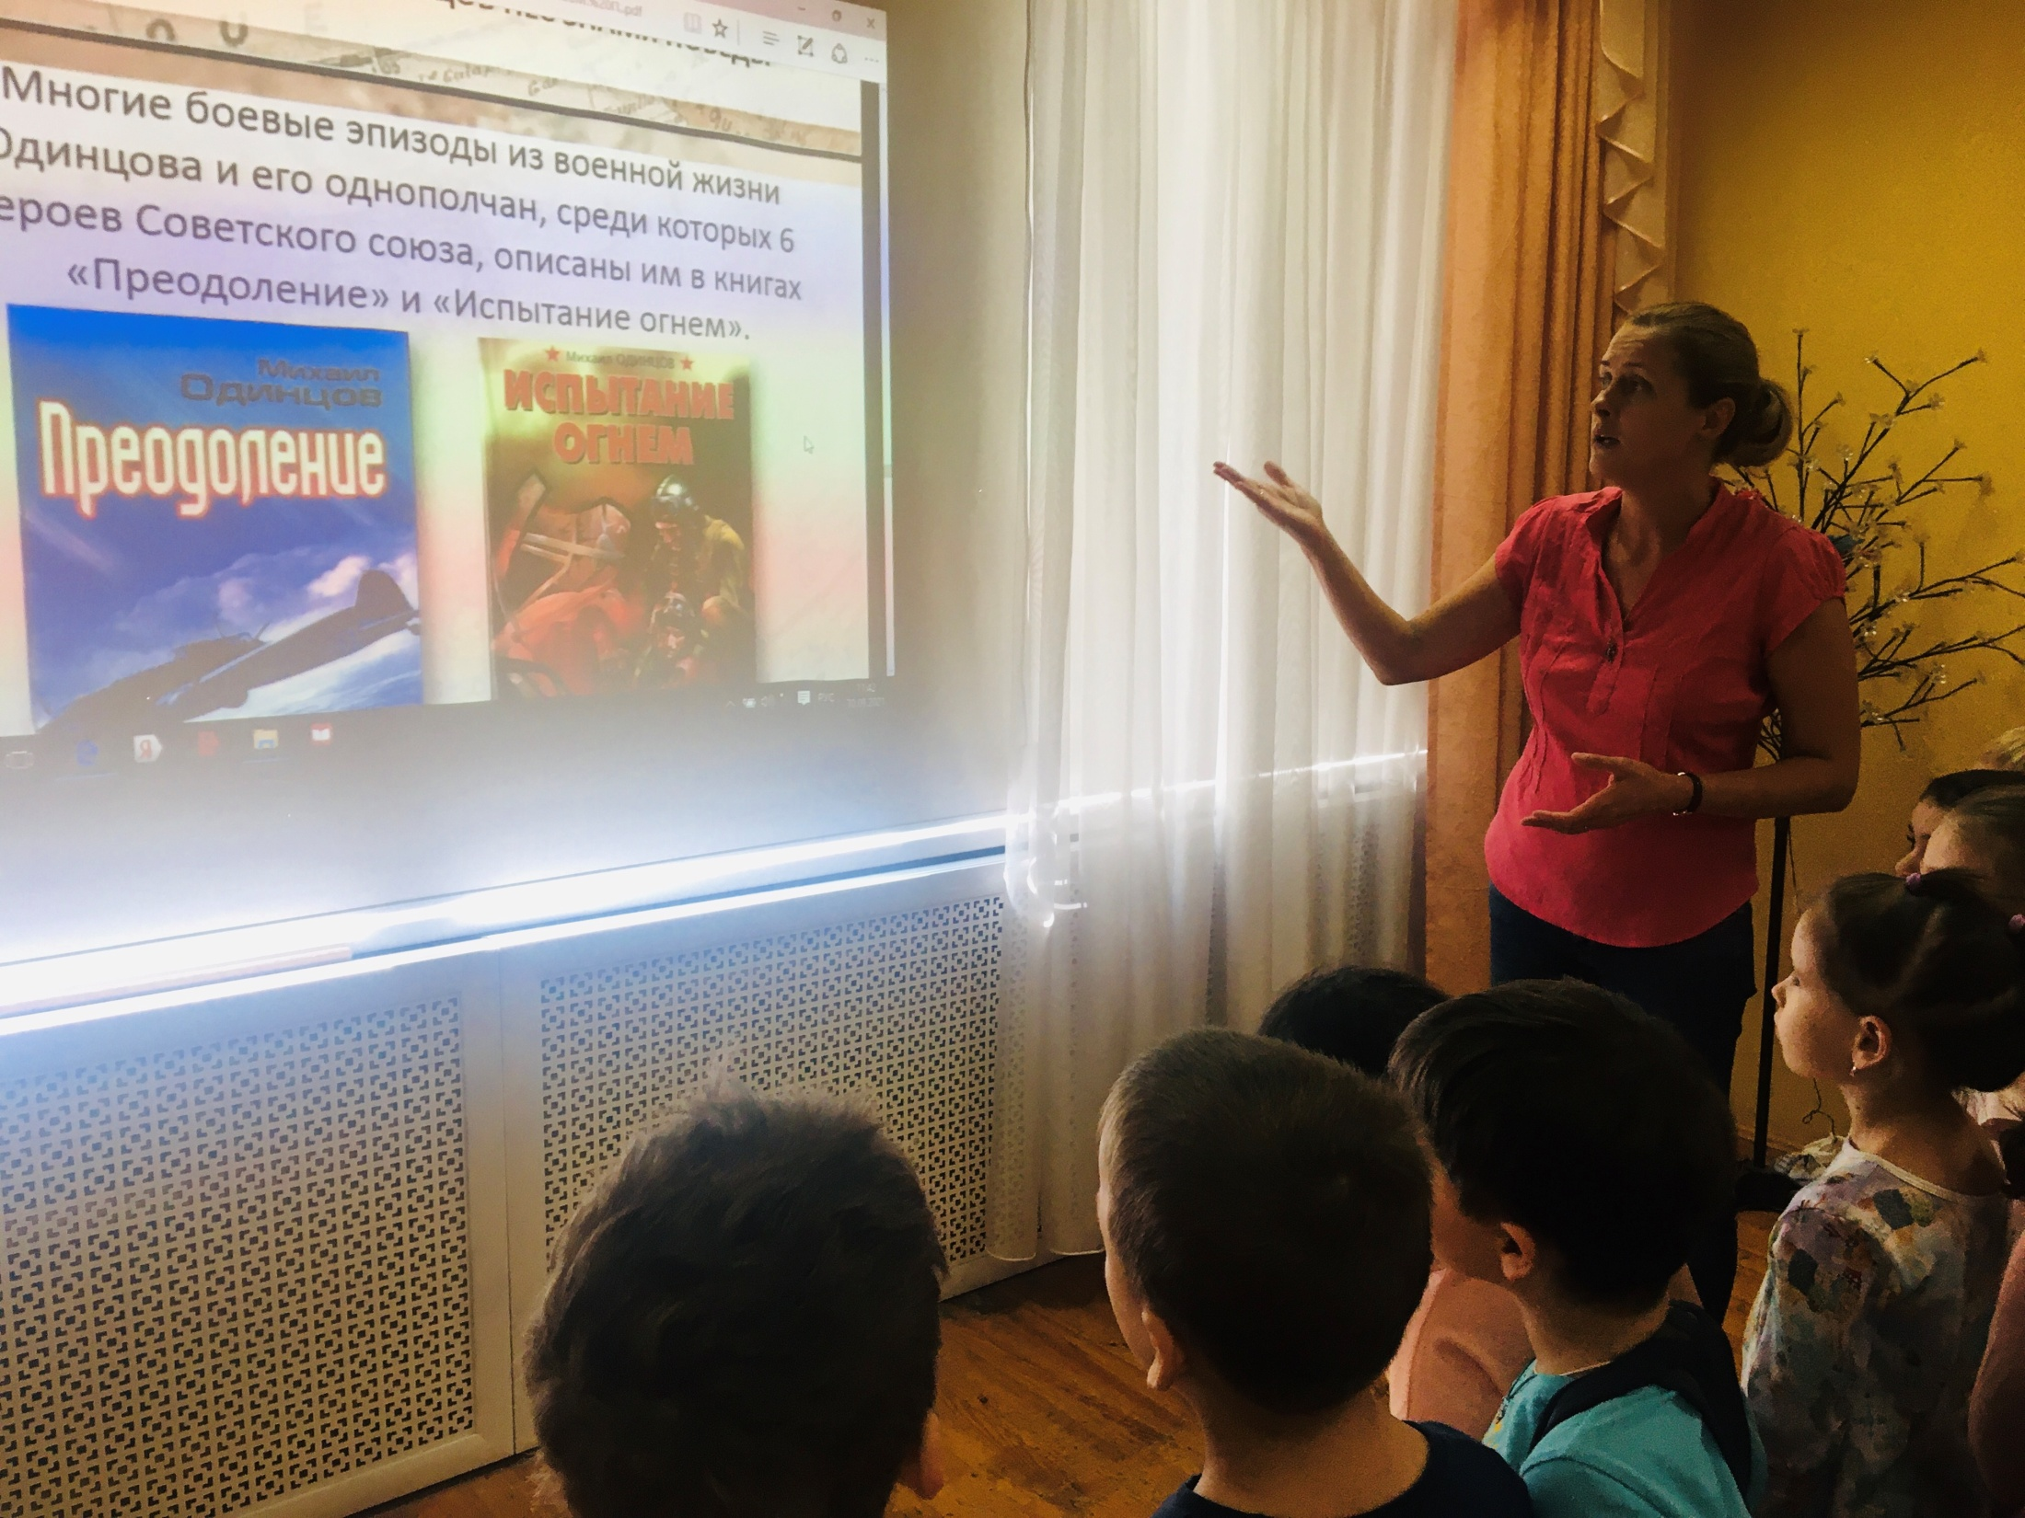

Slide 18
КОНСТРУИРОВАНИЕ «САМОЛЕТЫ»
РАБОТА С РАЗНЫМИ КОНСТРУКТОРАМИ
ПО ВЫБОРУ ДЕТЕЙ (командная работа)

Slide 19
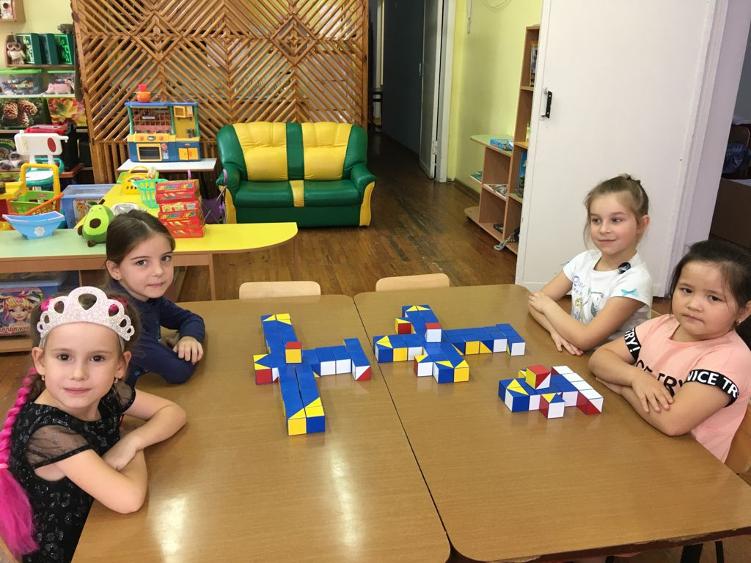

Slide 20
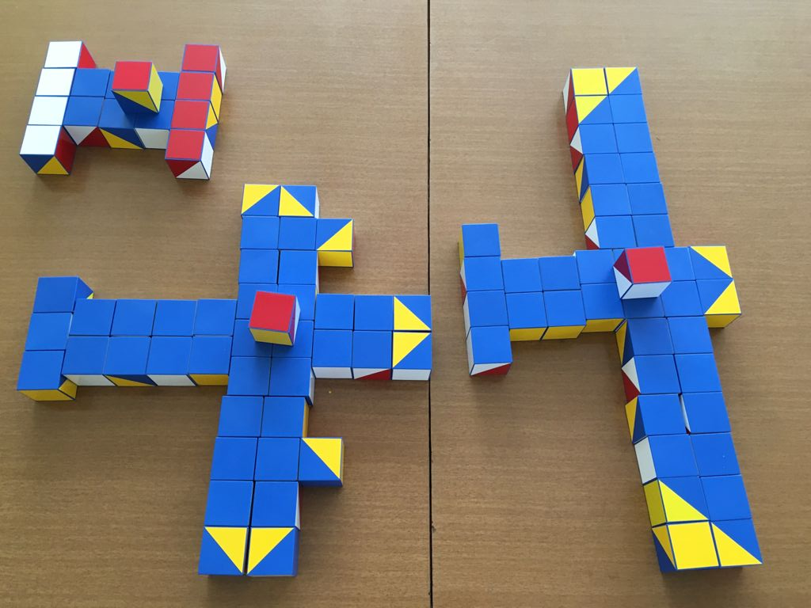

Slide 21
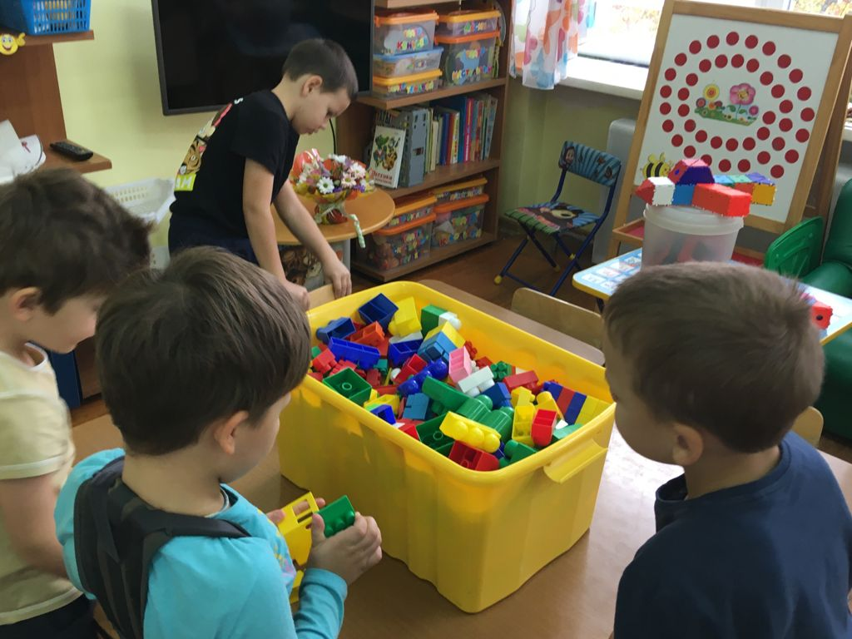

Slide 22
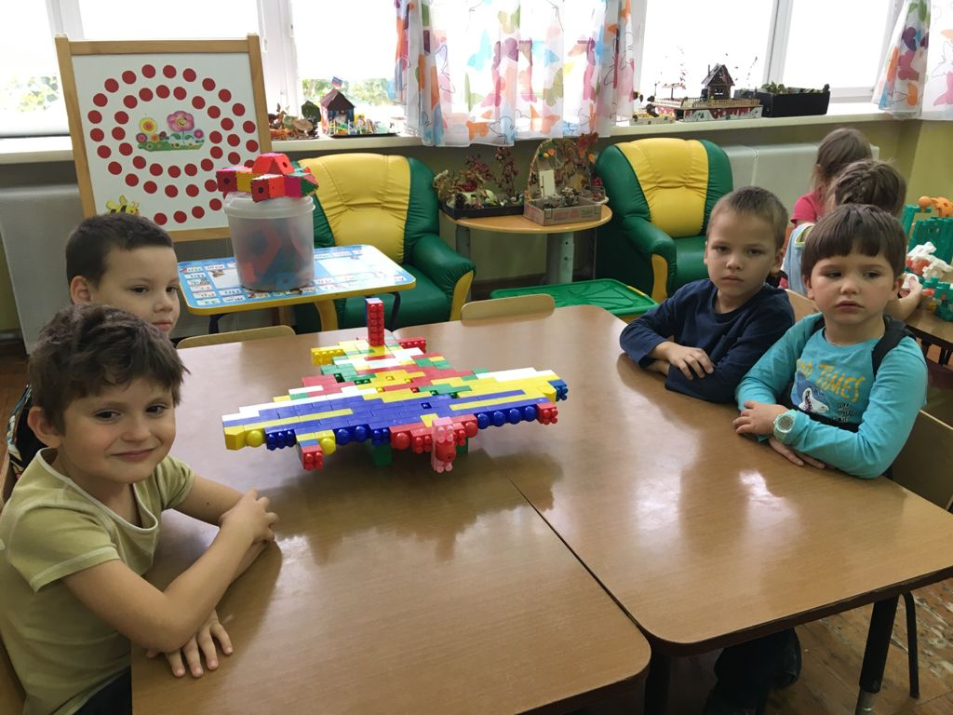

Slide 23
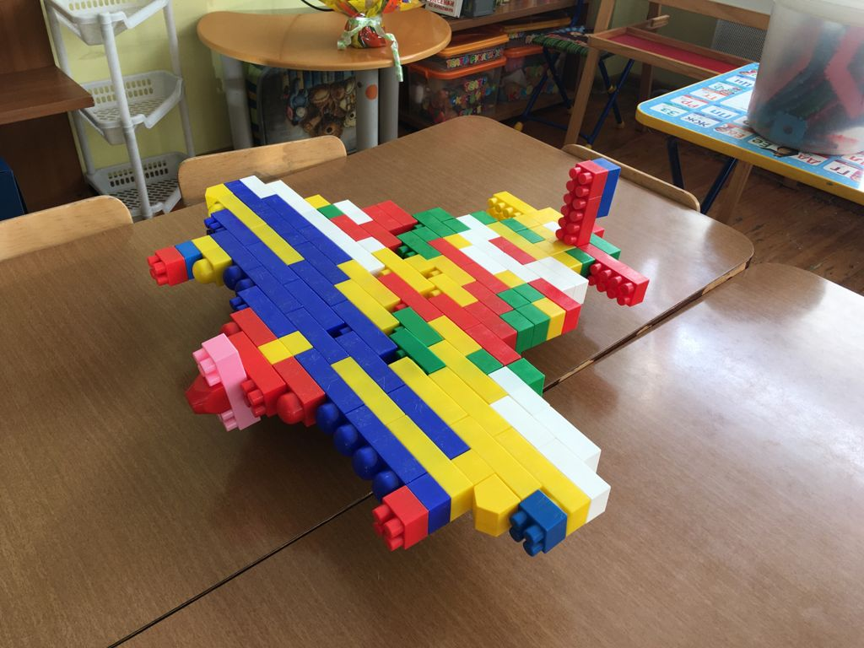

Slide 24
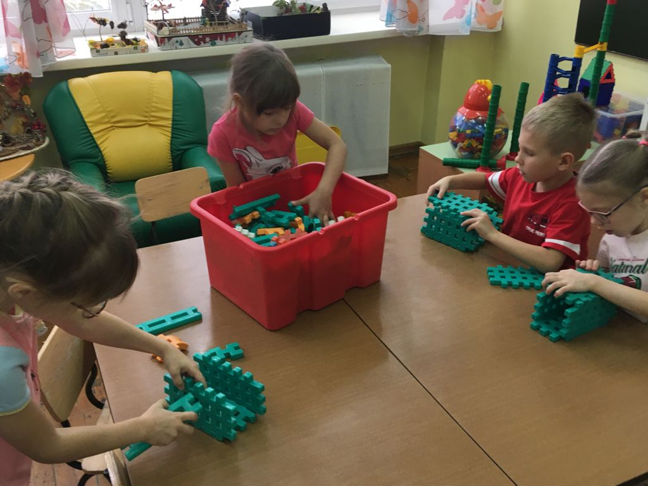

Slide 25
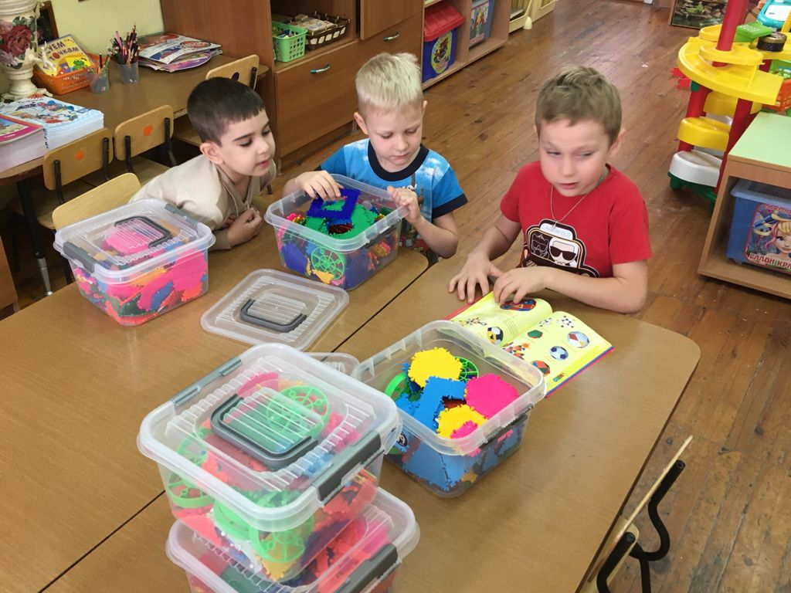

Slide 26
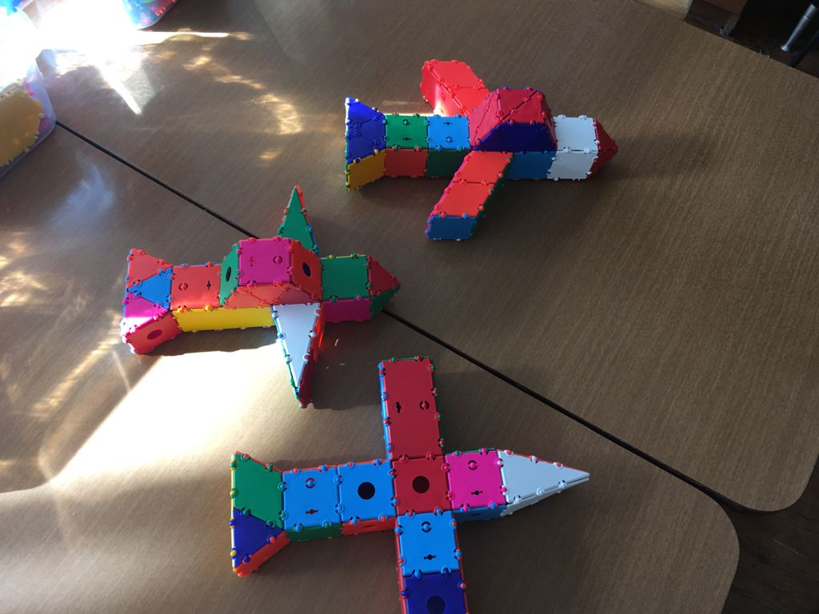

Slide 27
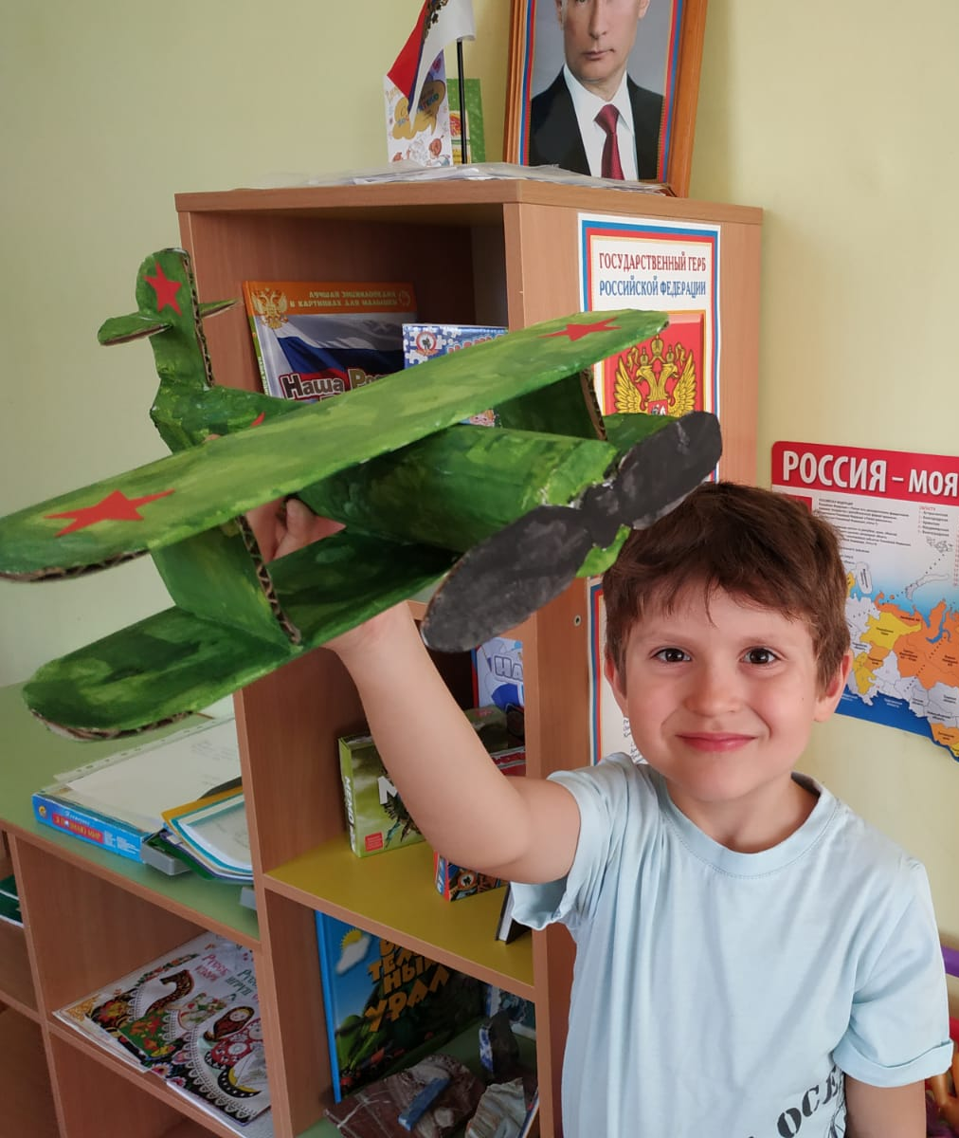
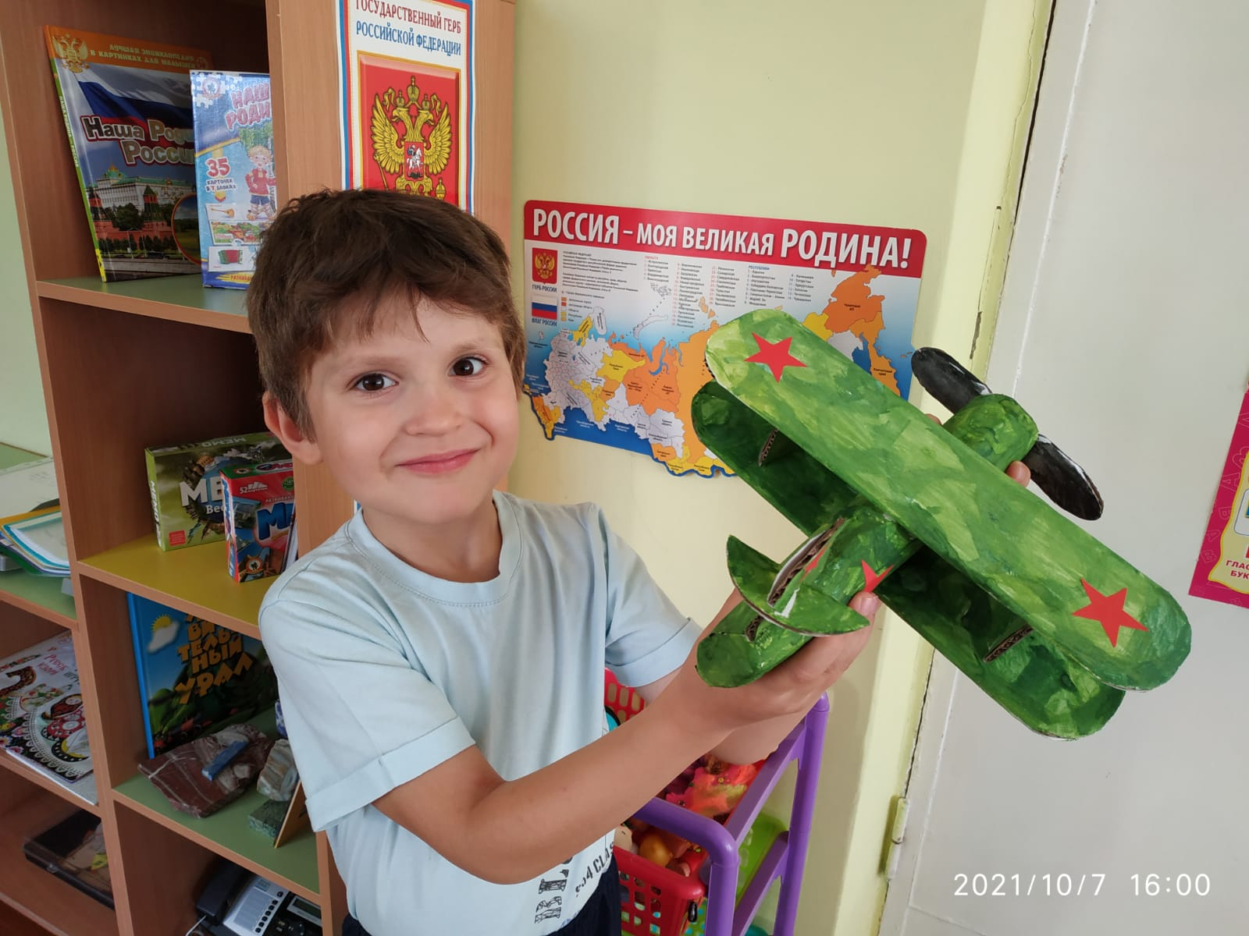
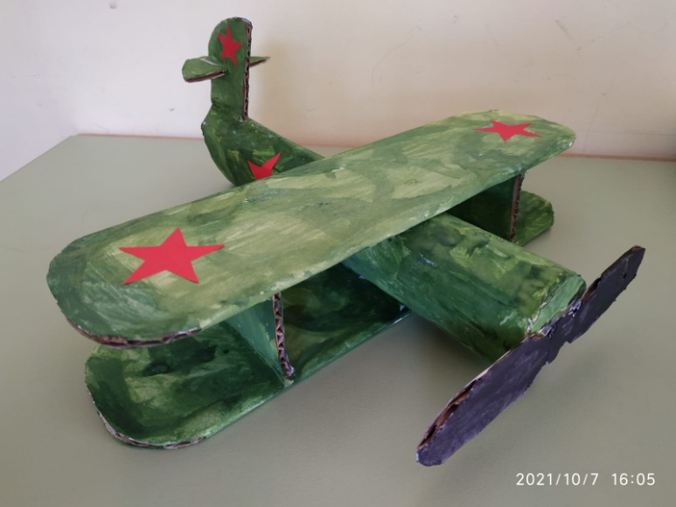
НАШИ РАБОТЫ
ТИМОФЕЙ ВИСЛОГУЗОВ

Slide 28
Вся работа, проведенная с детьми, является частью общего ежегодного социально - познавательно - творческого проекта
«РАССКАЖИ МНЕ О ПОБЕДЕ»

